Slide 1
Essay Grader
李彥廷、王玟婷、黃羿文

Slide 2
Table of Contents
發想動機
使用流程
LLM 使用
效果評估
討論

Slide 3
發想動機
批改作文曠日費時，如今可由 LLM 代為完成
將批改與回饋的步驟串接，一鍵完成
完成批改後希望客製信件給予同學回饋

Slide 4
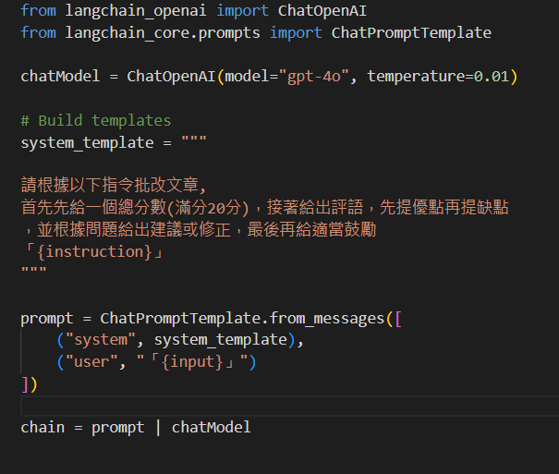
LLM 使用
Model: GPT-4o
LangChain structure:
輸入：instruction / input
輸出：根據 instruction 的評論和評分

Slide 5
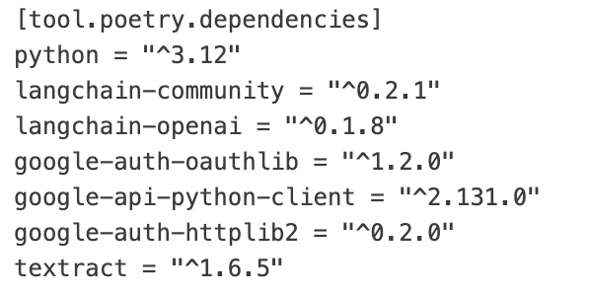
其他功能實作
textract
Google Mail API
Tkinter

Slide 6
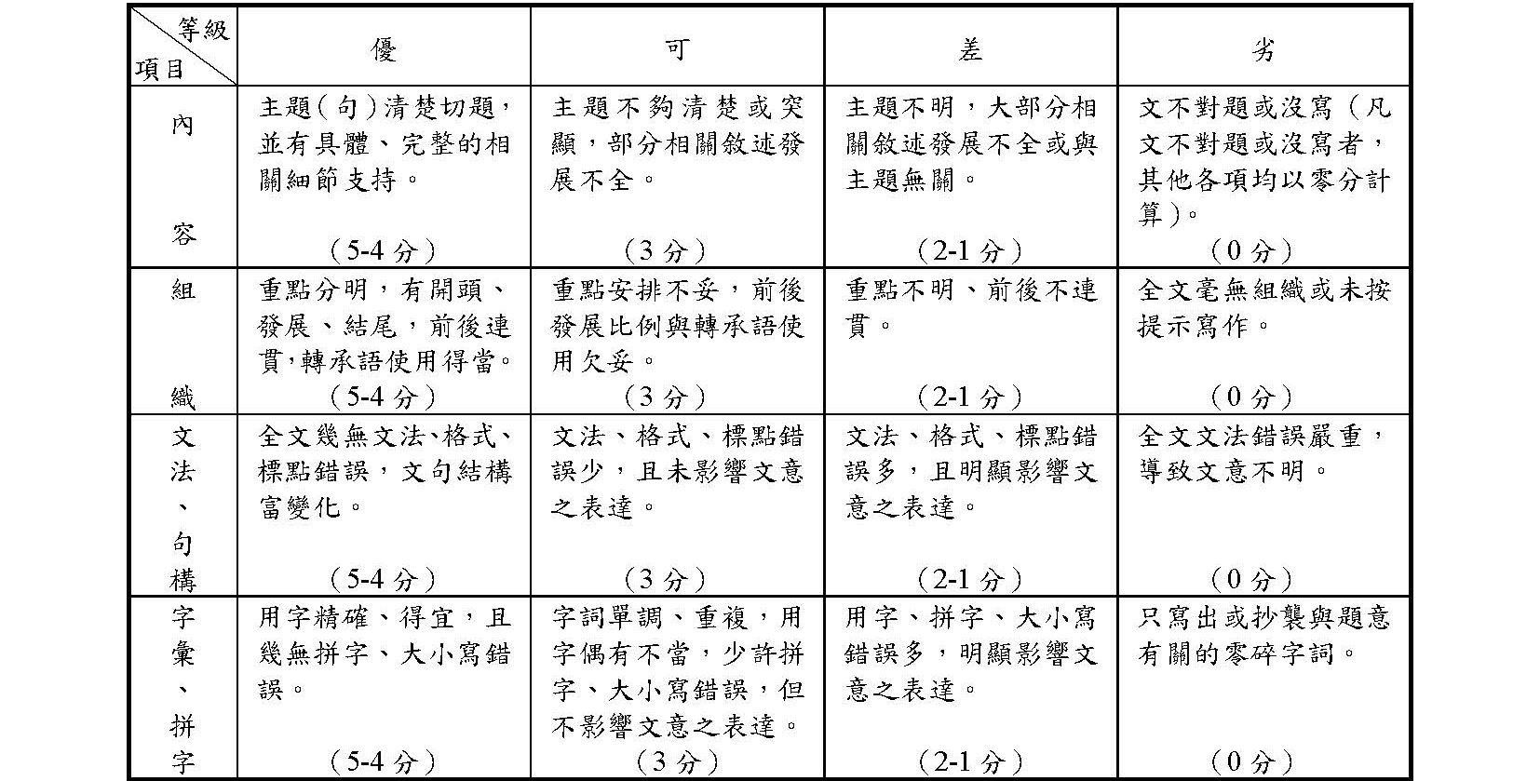
Instruction
表格製作：大考中心

Slide 7
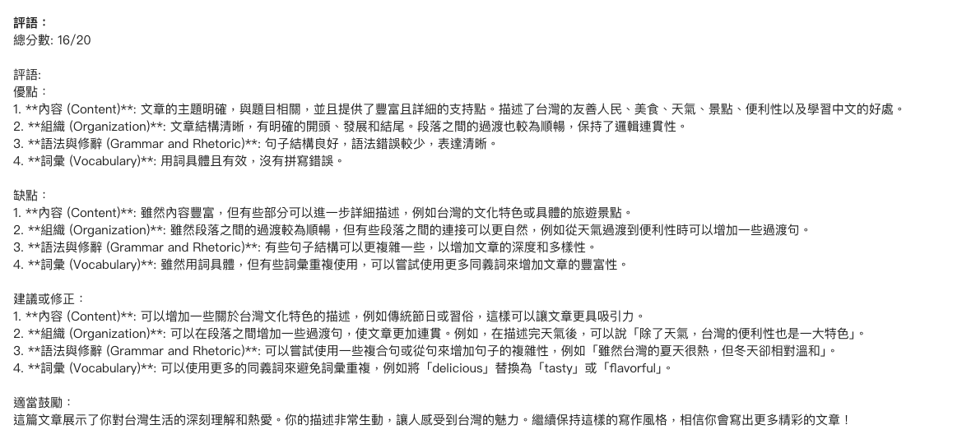
Feedback

Slide 8

Demo

Slide 9
效果評估
再測信度
學生回饋

Slide 10
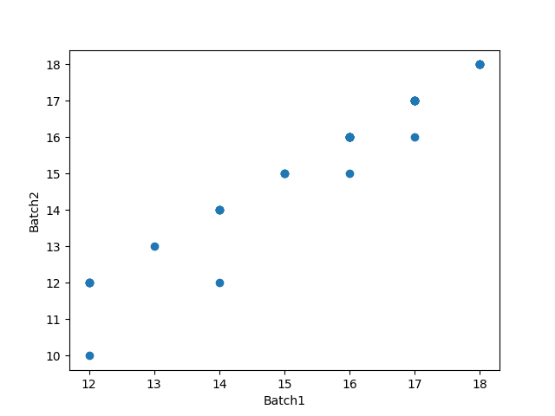
再測信度
The correlation between the two grade batches are: 0.974
(sample size: 40)

Slide 11
學生回饋
學生 Ruby:
我覺得可以不用把缺點寫出來，可以把缺點合併到建議和修正裡！改得很好，和教授提出的建議幾乎一樣！
學生 Danny:
首先謝謝AI對我的肯定，他有把各個面向的分數列出來很不錯，但是寄過來的信件排版可以更好！
學生 Jolie:
在文法和句子結構上AI 改的比教授細一點，但教授在組織和內容給的建議更具體，我的內文語意邏輯上有一點問題，但是AI沒有發現

Slide 12
討論
與 Word 作互動 (例如：Grammarly)
比較 LLM 的批改結果與專業人工批改結果
比較多種LLM Model之間的差異
比較不同Prompt的批改效果
美化信件排版

